Slide 1





Mĩ thuật :
CHỦ ĐỀ: QUÊ HƯƠNG – ĐẤT NƯỚC
BÀI 2: NHÂN VẬT VỚI TRANG PHỤC DÂN TỘC ( TIẾT 1)

Slide 2

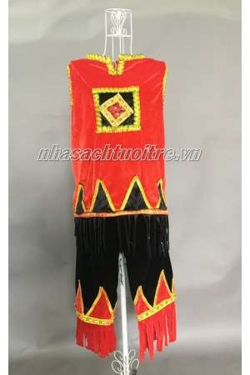
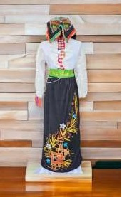
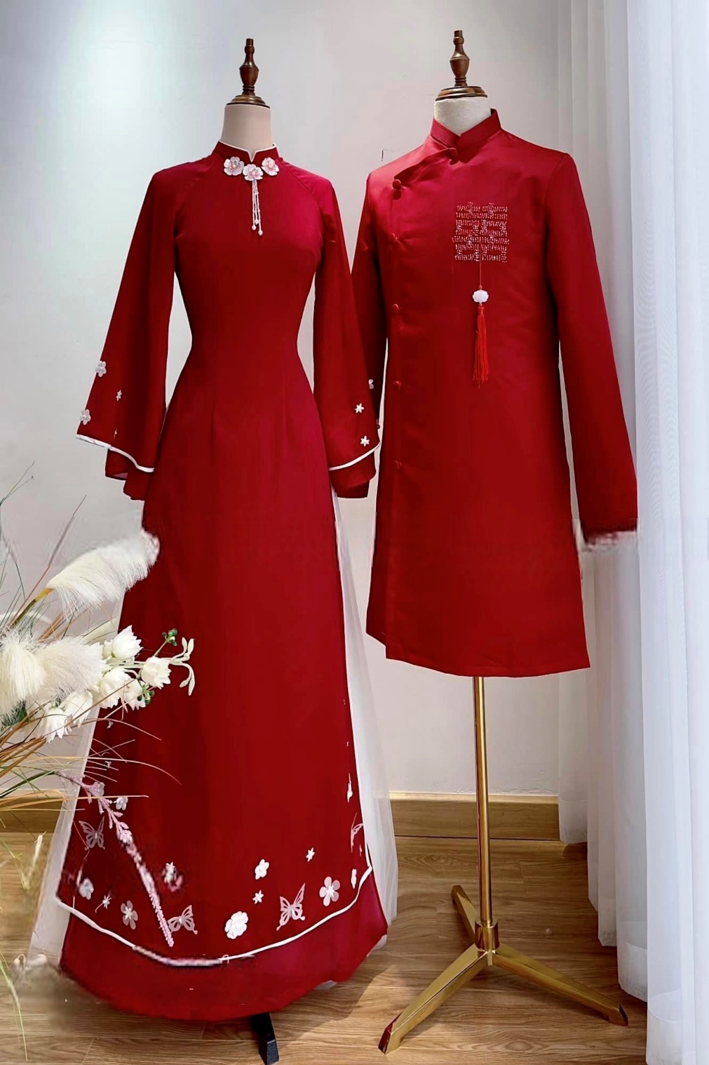
HOẠT ĐỘNG 1: KHÁM PHÁ
* Khám phá một số trang phục của các dân tộc Việt Nam
Em hãy quan sát hình ảnh và chia sẻ về:
- Trang phục của dân tộc nào?
- Màu sắc, cách trang trí trang phục?
- Đặc điểm riêng của bộ trang phục?
- Em còn biết trang phục của dân tộc nào khác?
Dân tộc Tây Nguyên
Dân tộc Thái
Dân tộc Kinh

Slide 3
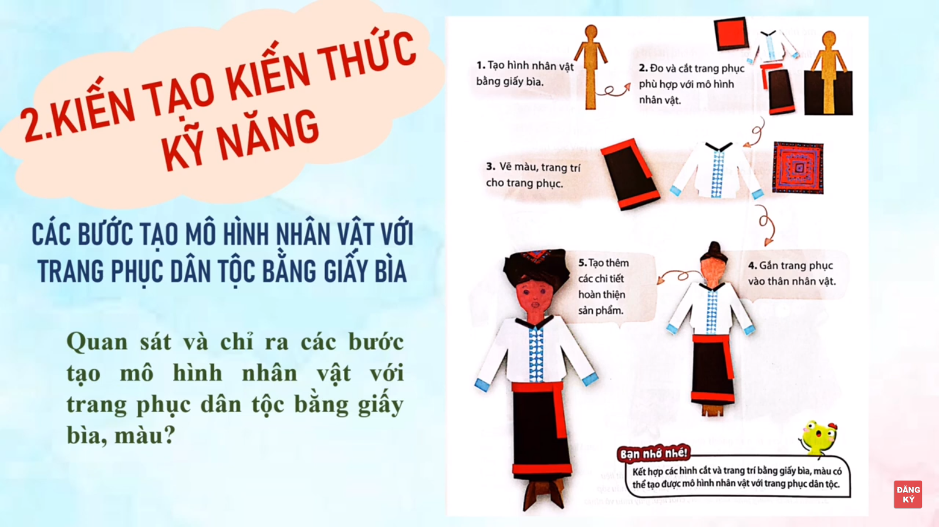
HOẠT ĐỘNG 2: KIẾN TẠO KIẾN THỰC KĨ NĂNG
* Các bước tạo mô hình nhân vật với trang phục dân tộc bằng giấy bìa
* Quan sát và chỉ ra các bước tạo mô hình nhân vật với trang phục dân tộc bằng giấy bìa, màu?

Slide 4
HOẠT ĐỘNG 2: KIẾN TẠO KIẾN THỰC KĨ NĂNG
* Các bước tạo mô hình nhân vật với trang phục dân tộc bằng giấy bìa
* B1: Tạo hình nhân vật bằng giấy bìa.
* B2: Đo và cắt trang phục phù hợp với mô hình nhân vật.
* B3: Vẽ màu, trang trí cho trang phục.
* B4: Gắn trang phục vào thân nhân vật.
* B5: Tạo thêm các chi tiết hoàn thiện sản phẩm.

Slide 5

Ghi nhớ:
Kết hợp các hình cắt và trang trí bằng giấy bìa, màu có thể tạo được mô hình nhân vật với trang phục dân tộc

Slide 6
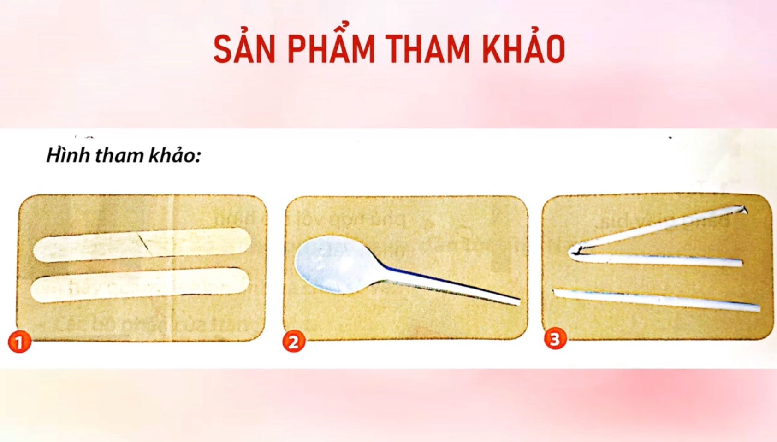

Slide 7
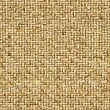
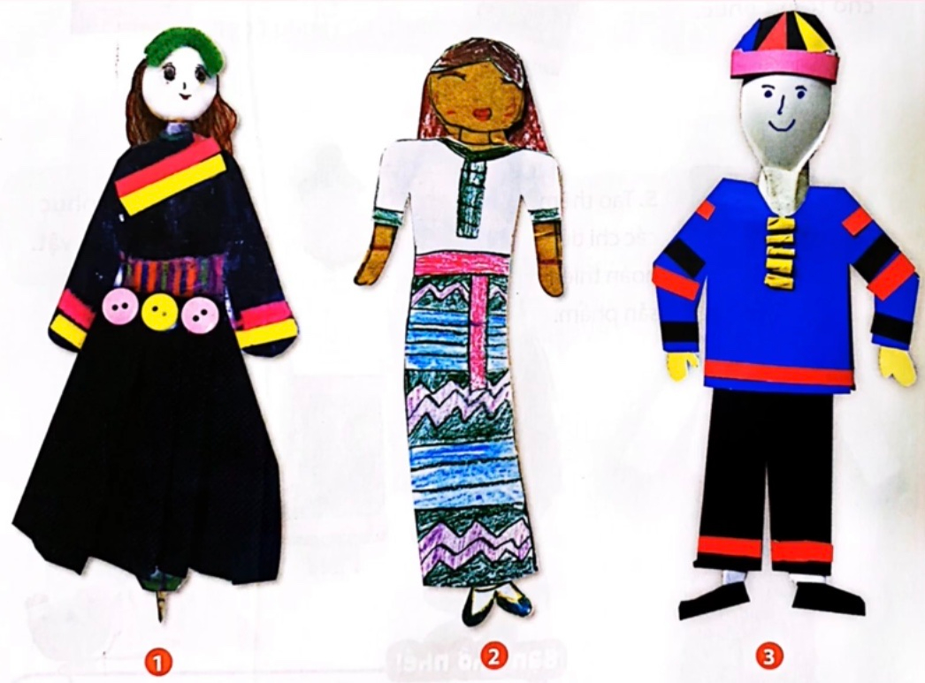
Bài tham khảo

Slide 8
HOẠT ĐÔNG 3: LUYỆN TẬP – SÁNG TẠO
* Tạo mô hình nhân vật với trang phục dân tộc Việt Nam.
* Gợi ý:
Em hãy lựa chọn trang phục truyền thống mà em biết, tạo mô hình nhân vật với trang phục đó.
Lưu ý: Có thể sử dụng các vật liệu như thìa nhựa, que gỗ, giấy cuộn, … để tạo mô hình nhân vật.

Slide 9
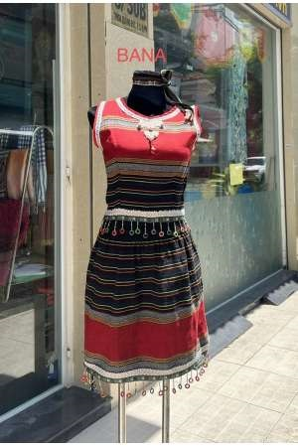
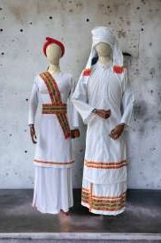
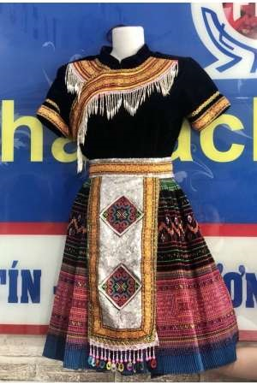
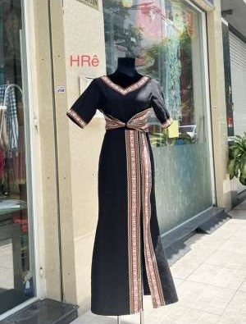
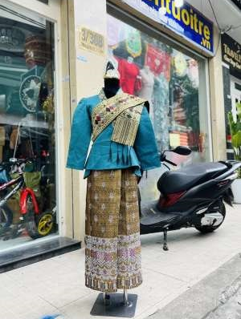

Dân tộc Bana
Dân tộc Chăm
Dân tộc H’mong
Dân tộc Hrê
Dân tộc Lào
Dân tộc Tây nguyên
Dân tộc Kinh
Dân tộc Thái

Slide 10
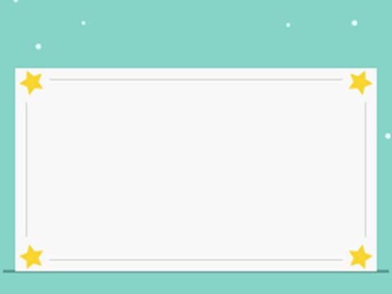
HOẠT ĐỘNG 4: PHÂN TÍCH – ĐÁNH GIÁ
Chia sẻ, trưng bày sản phẩm
Em giới thiệu hình dáng, màu sắc nhân vật em đã tạo ra?
Nêu cảm nhận của em về các sản phẩm ?
Em thích sản phẩm nào nhất ? Vì sao ?
Em học hỏi được gì từ sản phẩm của bạn?
Em có ý tưởng điều chỉnh như thế nào để mô hình của em hoàn chỉnh hơn?

